Slide 1
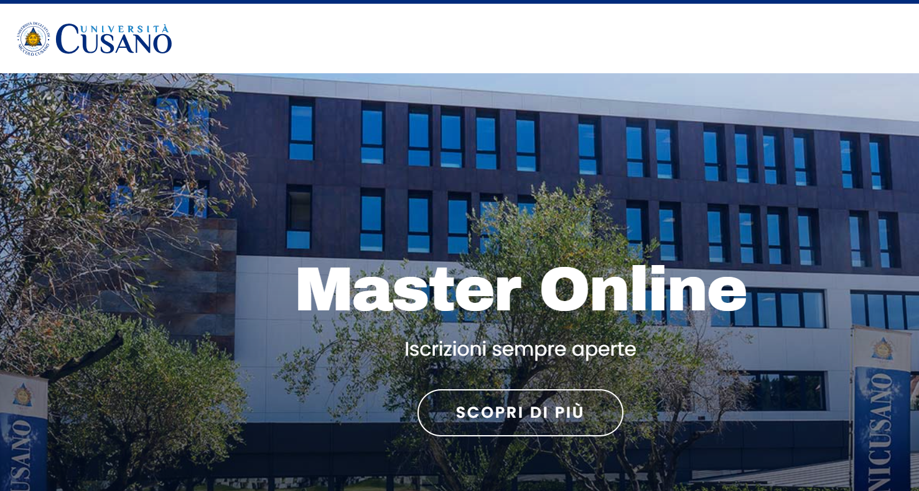
PIANO SCUOLA
4.0
60 CFU ex art. 2-bis Dlgs 59/2017, ex art. 7 comma 2 DPCM 4 agosto 2023
30 CFU ex art. 2 – ter, comma 4 bis Dlgs 59/2017, ex art. 13, comma 2 Dlgs 59/2017 (ALL.2)

Slide 2
La Commissione europea, il Parlamento europeo e i leader dell’UE, hanno concordato un piano di ripresa che aiuterà l’Unione europea a riparare i danni economici e sociali causati dall’emergenza sanitaria da Coronavirus e contribuire a gettare le basi per rendere le economie e le società dei paesi europei più sostenibili, resilienti e preparate alle sfide e alle opportunità della transizione ecologica e digitale: un investimento sul futuro dell’Europa e degli Stati membri per ripartire dopo l’emergenza Covid-19.
Con l’avvio del periodo di programmazione 2021-2027 e il potenziamento mirato del bilancio a lungo termine dell’UE, l’attenzione è posta sulla nuova politica di coesione e sullo strumento finanziario denominato NextGenerationEU, uno strumento temporaneo da 750 miliardi di euro pensato per stimolare una “ripresa sostenibile, uniforme, inclusiva ed equa”, volta a garantire la possibilità di fare fronte a esigenze impreviste, il più grande pacchetto per stimolare l’economia mai finanziato dall’UE.

Slide 3
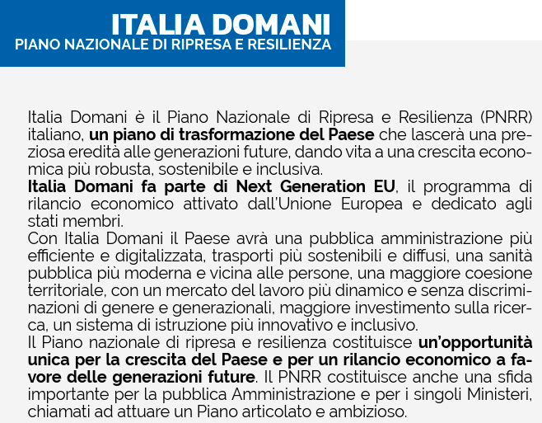

Slide 4

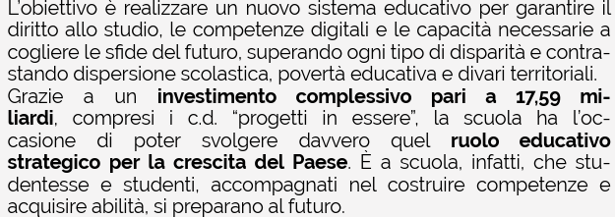

Slide 5
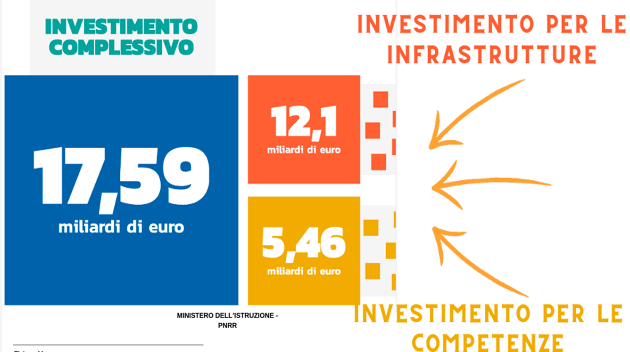

Slide 6
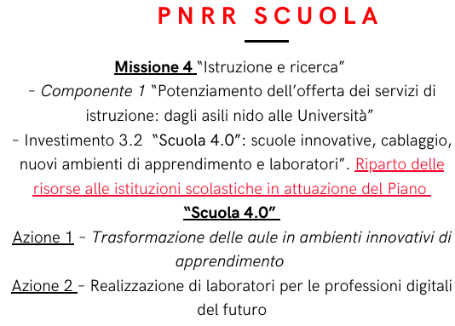
Il Piano si articola in 6 Missioni, che rappresentano le aree “tematiche” strutturali di intervento.
Digitalizzazione, innovazione, competitività, cultura e turismo
Rivoluzione verde e transizione ecologica
Infrastrutture per una mobilità sostenibile
Istruzione e Ricerca
Inclusione e Coesione
Salute

Slide 7
Con decreto del Ministro dell’istruzione n. 161 del 14 giugno 2022 è stato adottato il Piano Scuola 4.0. Il Piano è previsto dal PNRR quale strumento di sintesi e accompagnamento all’attuazione delle relative linee di investimento e intende fornire un supporto alle azioni che saranno realizzate dalle istituzioni scolastiche nel rispetto della propria autonomia didattica, gestionale e organizzativa. È diviso in quattro sezioni:
– la prima sezione “Background” definisce il contesto dell’intervento, ripercorrendo brevemente le principali tappe del processo di trasformazione didattica e digitale della scuola italiana e gli scenari europei di riferimento;
– la seconda e la terza sezione “Framework” presentano il quadro di riferimento e i principali orientamenti per la progettazione degli ambienti di apprendimento innovativi (Next Generation Classrooms) e dei laboratori per le professioni digitali del futuro (Next Generation Labs);

Slide 8
– la quarta sezione “Roadmap” illustra e sintetizza gli step di attuazione della linea di investimento “Scuola 4.0”.
Con il PNRR, il Ministero dell’istruzione, nell’ambito della linea di investimento “Scuola 4.0”, ha inteso investire 2,1 miliardi di euro per la trasformazione delle classi tradizionali in ambienti innovativi di apprendimento e nella creazione di laboratori per le professioni digitali del futuro e, al tempo stesso, con un’altra specifica linea di investimento, promuovere un ampio programma di formazione alla transizione digitale di tutto il personale scolastico.
La denominazione “Scuola 4.0” discende proprio dalla finalità della misura di realizzare ambienti di apprendimento ibridi, che possano fondere le potenzialità educative e didattiche degli spazi fisici concepiti in modo innovativo e degli ambienti digitali.

Slide 9
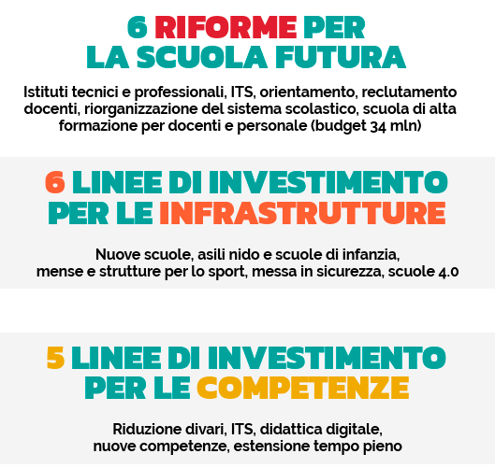

Slide 10
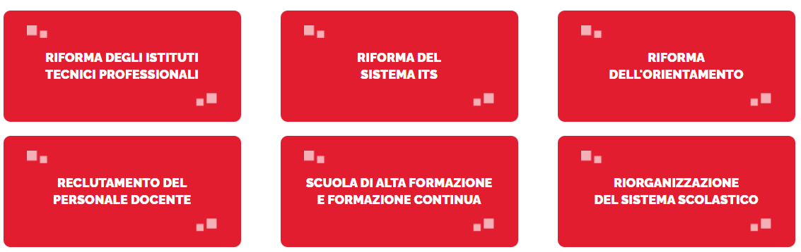
Le sei riforme PNRR contribuiscono a mettere il sistema scolastico al centro della crescita del Paese, integrandolo pienamente alla dimensione europea.

Slide 11
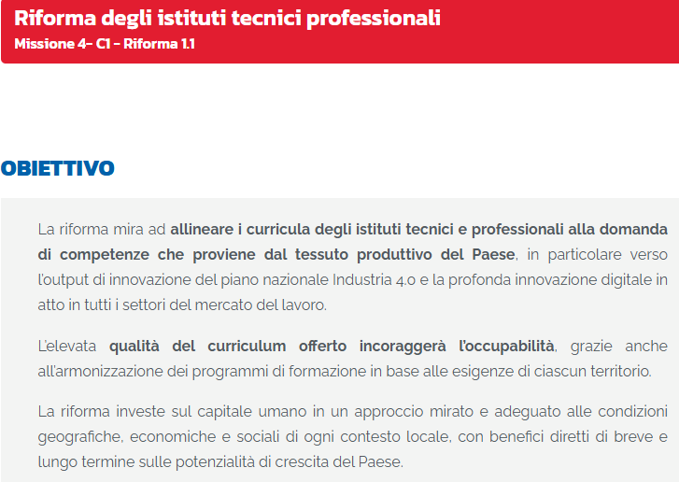

Slide 12
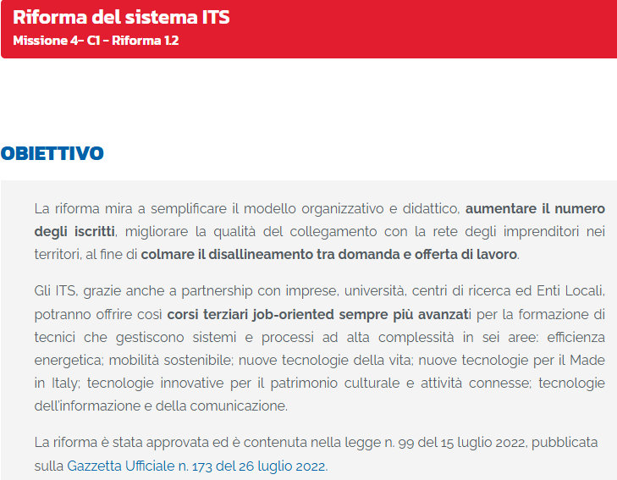

Slide 13
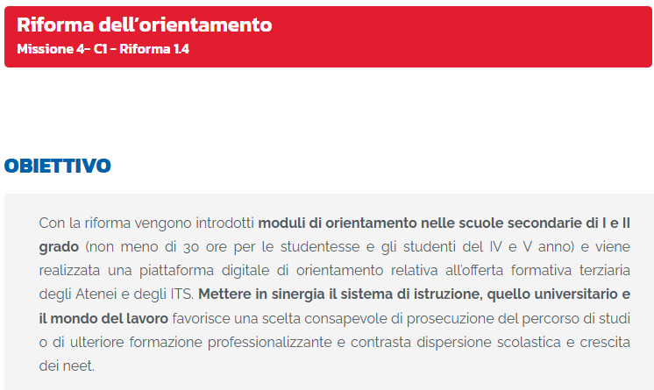

Slide 14
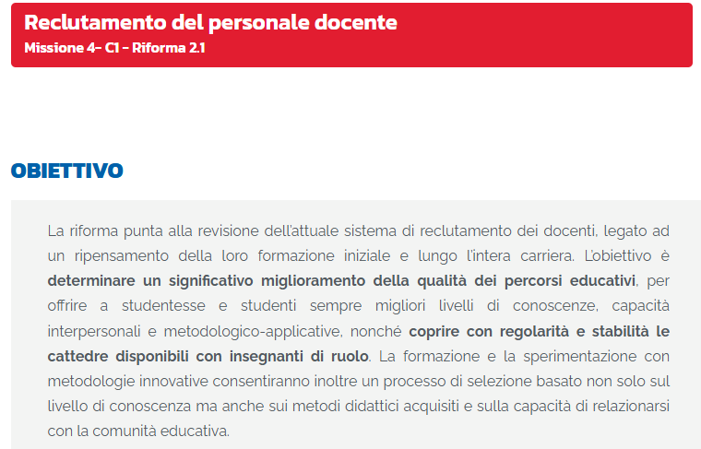

Slide 15
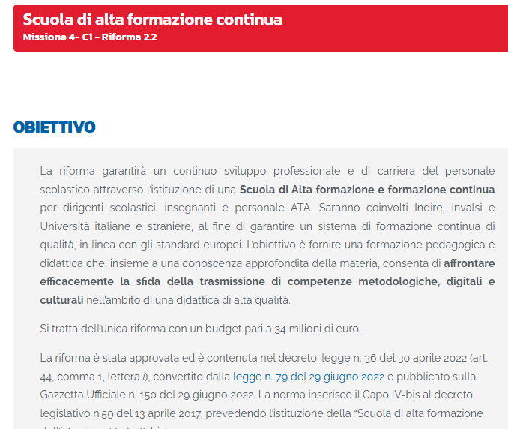

Slide 16
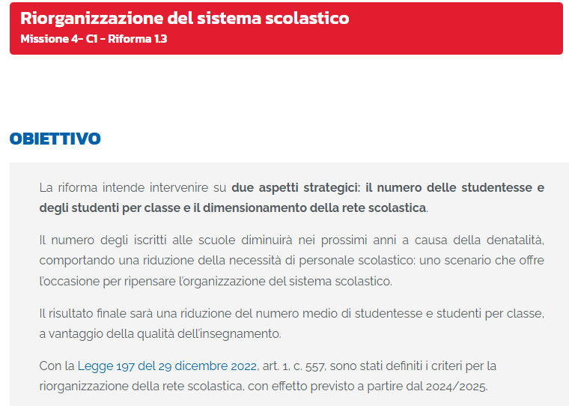

Slide 17
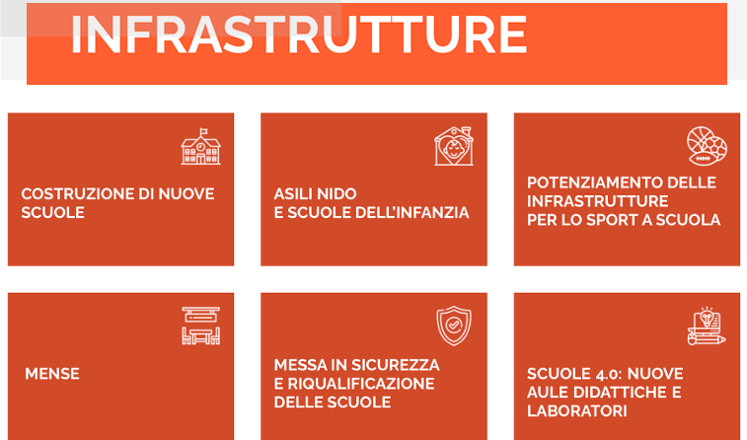

Slide 18
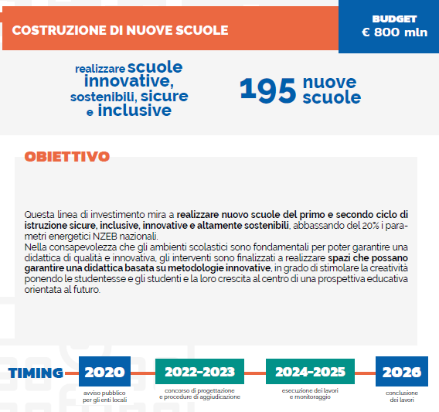

Slide 19
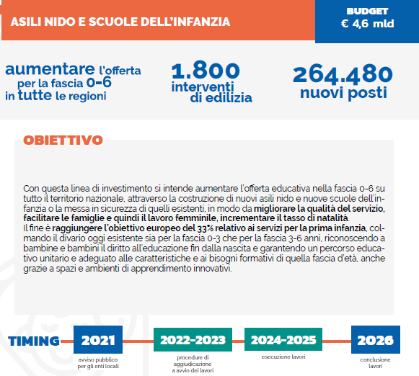

Slide 20
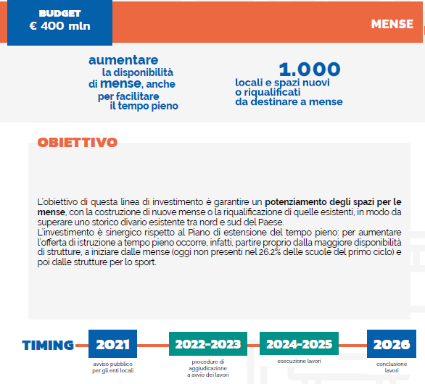

Slide 21
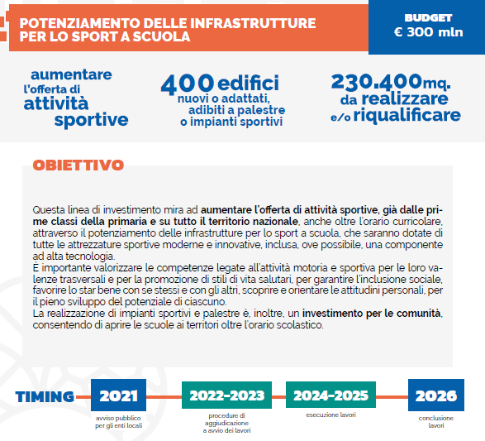

Slide 22
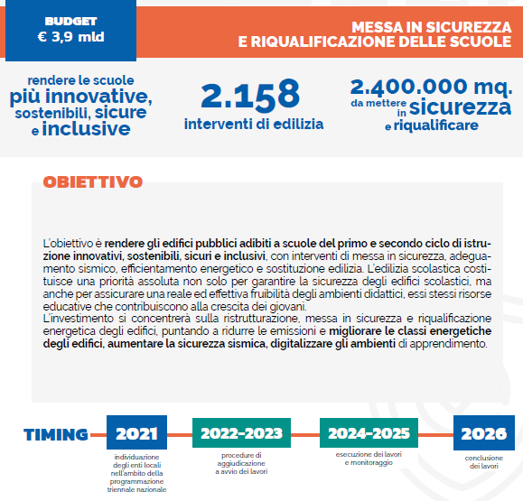

Slide 23
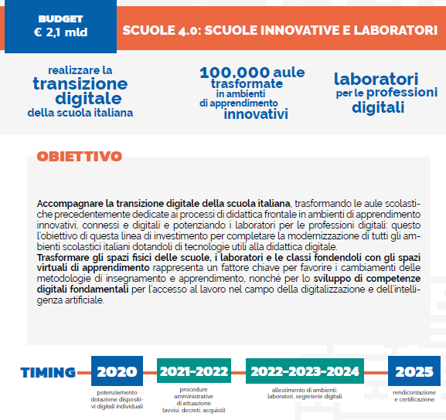

Slide 24
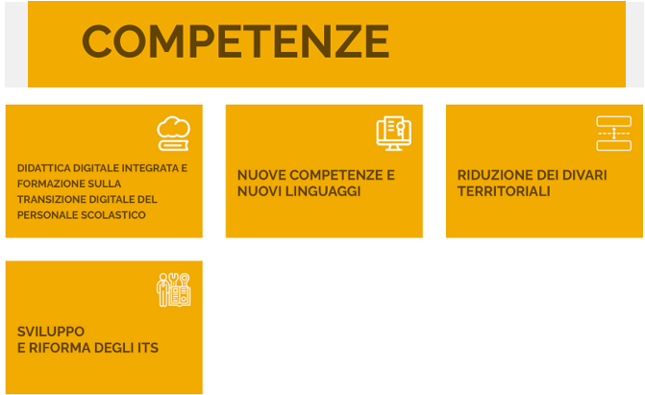

Slide 25
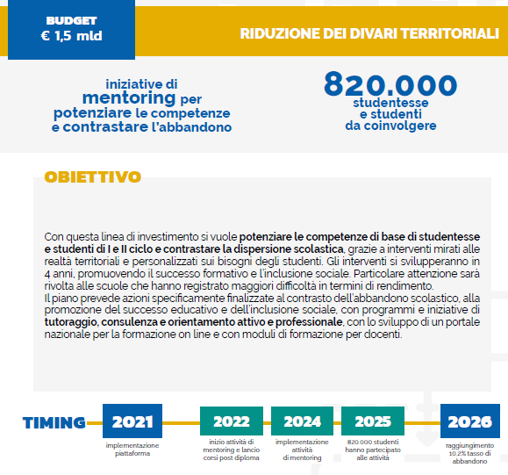

Slide 26
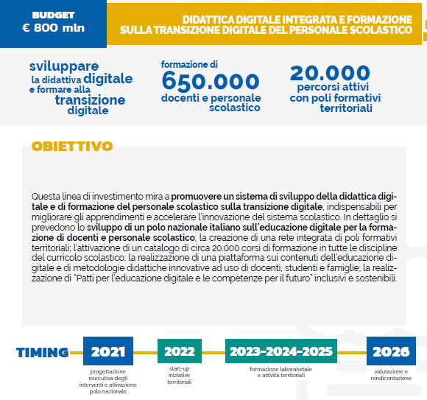

Slide 27
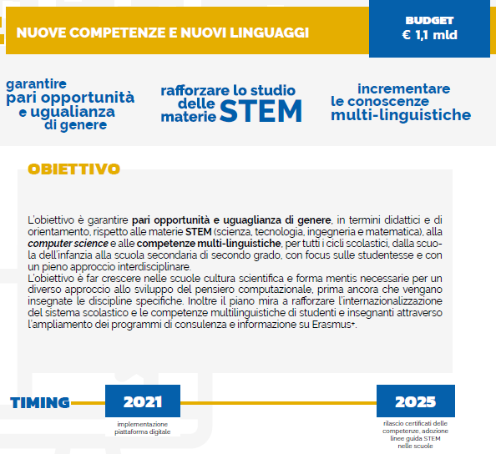

Slide 28
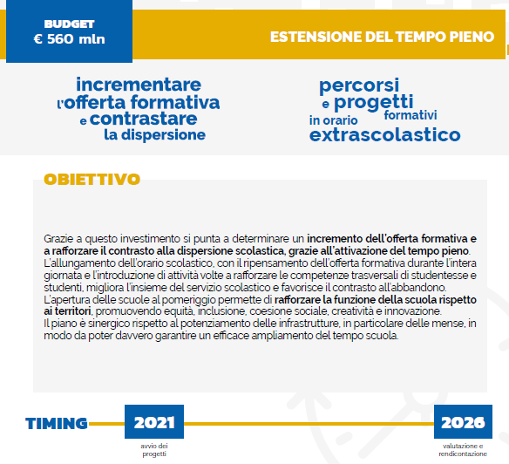

Slide 29
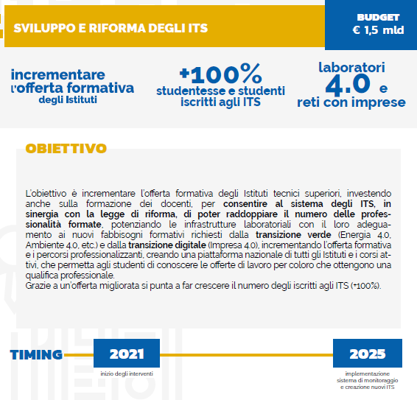

Slide 30
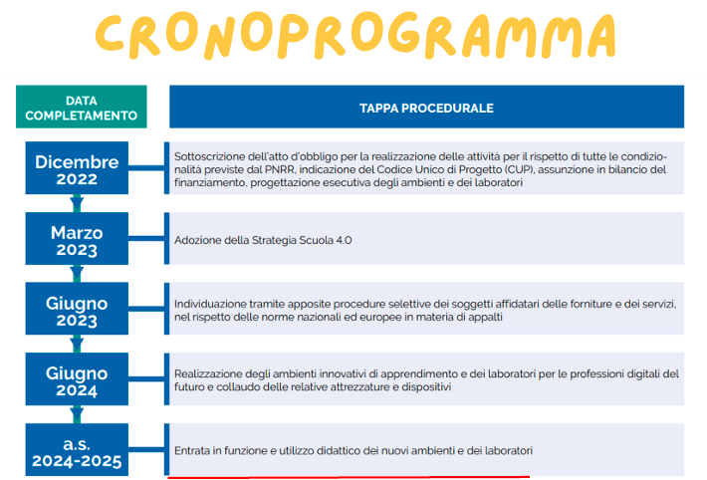

Slide 31
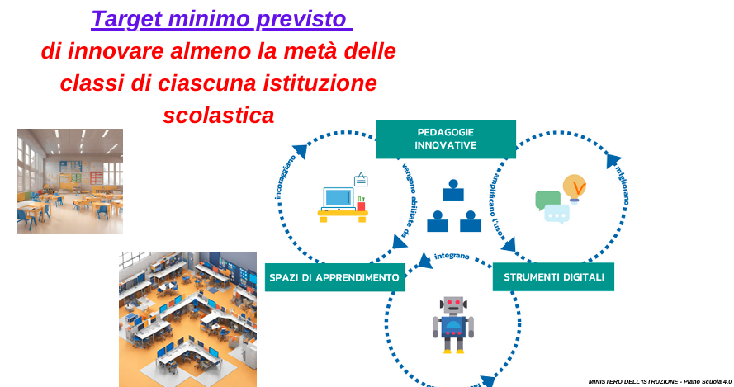

Slide 32
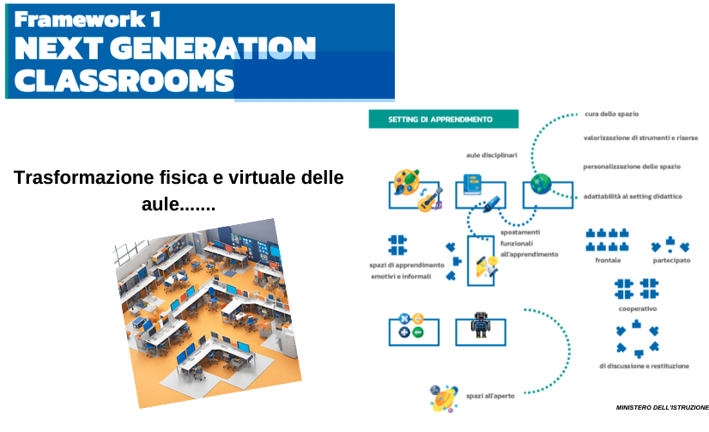

Slide 33
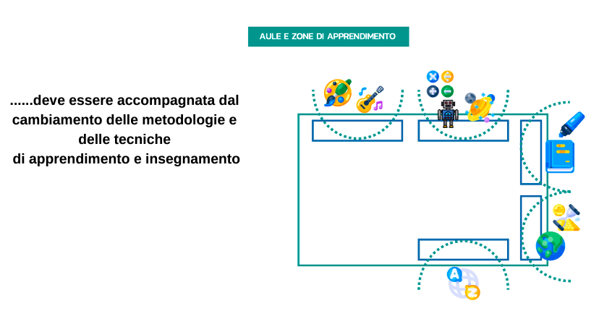

Slide 34
Next Generation Classrooms è il titolo della prima azione del Piano “Scuola 4.0”. Esso prevede la trasformazione di almeno 100.000 aule e spazi tradizionali in ambienti innovativi di apprendimento. Pertanto, le comunità scolastiche del primo e del secondo grado progetteranno e realizzeranno ambienti fisici e digitali di apprendimento contraddistinti da innovazione degli spazi, degli arredi e delle attrezzature.
E però, le scuole dovranno effettuare una trasformazione fisica e virtuale degli spazi, partendo necessariamente da un nucleo di pedagogie innovative che, a sua volta, preveda un cambiamento delle metodologie e delle tecniche di apprendimento e insegnamento. Insomma, gli spazi dovranno adattarsi alla didattica e non viceversa.
In questo quadro, dove l’ambiente è “subordinato” alle esigenze di insegnamento, confort, adeguatezza ed efficienza sono elementi cardine di classi e laboratori 4.0.
Non solo, ma come molti studi hanno sottolineato, per promuovere una maggiore efficienza ed efficacia nel raggiungimento dei risultati di apprendimento desiderati, è fondamentale una stretta connessione tra spazio, pedagogia e tecnologia come supporto alle attività.

Slide 35
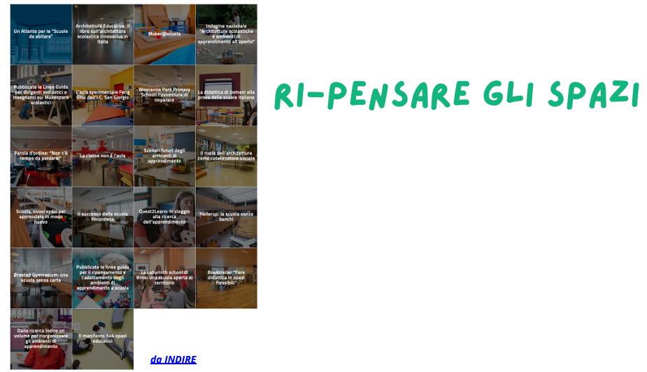

Slide 36
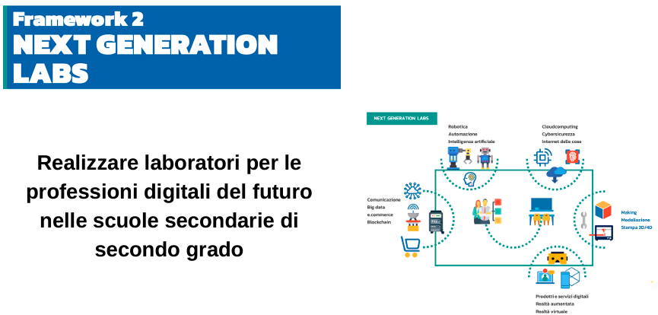

Slide 37
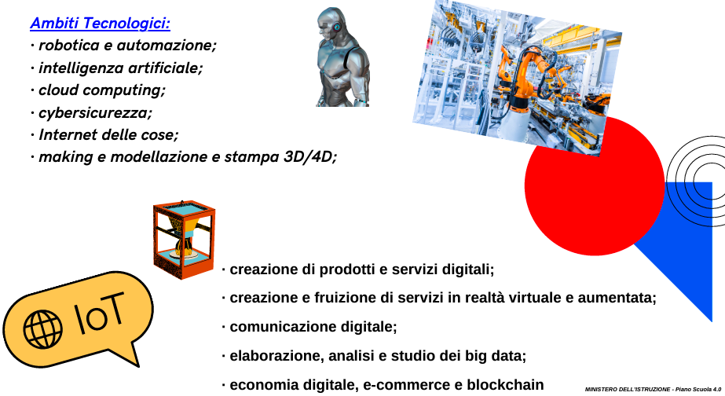

Slide 38
I laboratori delle professioni digitali del futuro possono essere intesi come ambienti di apprendimento fluidi dove vivere esperienze diversificate, sviluppare competenze personali in collaborazione con il gruppo dei pari, apprendere il lavoro di squadra e acquisire competenze digitali specifiche orientate al lavoro e trasversali ai diversi settori economici (agricoltura, agroalimentare, automotive e meccanica, ICT, costruzioni, ambiente, energia, servizi finanziari, pubblica amministrazione, salute e benessere, manifattura, chimica e biotecnologie, trasporti e logistica, educazione, servizi professionali, turismo, cultura, comunicazione, transizione verde, etc.).
Con tale misura i licei e gli istituti tecnici e professionali possono realizzare nuovi spazi laboratoriali sulle professioni digitali del futuro oppure trasformare, aggiornare e adeguare i laboratori già esistenti, dotandoli delle tecnologie più avanzate, consentendo anche la gestione di curricoli flessibili orientati alle nuove professionalità che necessitano di competenze digitali più avanzate.

Slide 39
I Labs sono concepiti in chiave multidimensionale. In grado di abbracciare più ambiti del processo di digitalizzazione del lavoro e più settori economici, in coerenza con gli indirizzi della scuola, con spazi e arredi mobili e riconfigurabili, con attrezzature digitali sia di tipo educativo che professionale. In linea con gli ambiti tecnologici individuati, con disponibilità di programmi software.
Tali spazi devono essere disegnati come un continuum fra la scuola e il mondo del lavoro. Coinvolgendo, già nella fase di progettazione, studenti, famiglie, docenti, aziende, professionisti, e integrandosi con i Percorsi per le Competenze Trasversali e l’Orientamento (PCTO).
I Next Generation Labs possono rappresentare una grande opportunità per ampliare l’offerta formativa della scuola, adeguando e innovando i profili di uscita alle nuove professioni ad alto uso di tecnologia digitale.
La realtà aumentata e la realtà virtuale possono sostenere esperienze di formazione alle competenze digitali avanzate anche al di fuori dei laboratori, simulando a scuola contesti e luoghi di lavoro reali.

Slide 40


